Slide 1
일본어일본학과 21701976 정진우
근대일본의 문화

Slide 2
목차
근대일본의 역사
근대일본문화발전의 원동력
근대일본의 의복문화
근대일본의 식문화
근대일본의 주거문화

Slide 3

근대일본의 역사
에도막부의 멸망
페리제독(미국)에 의한 개항
메이지유신
한반도지배

Slide 4
근대일본문화발전의 원동력
1.서양에 대한 풍부한 지식과 이해
2.출판강국 근세일본
3.우월한 번역실력
4.상업의 발달

Slide 5
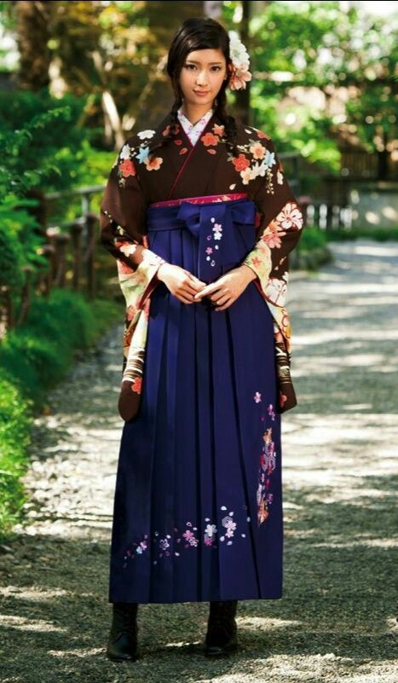
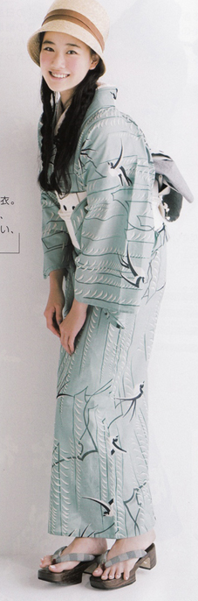
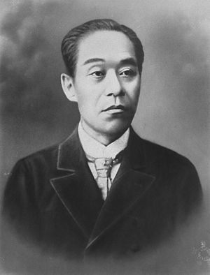
근대일본의 의복문화
서양식 의복
유카타
안도하카마(개량 기모노)

Slide 6
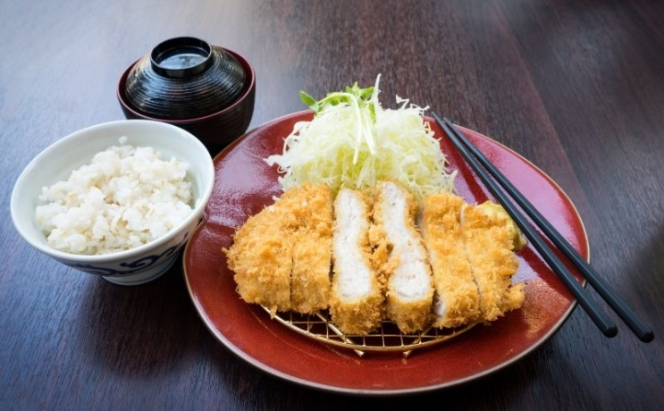
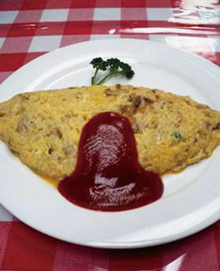
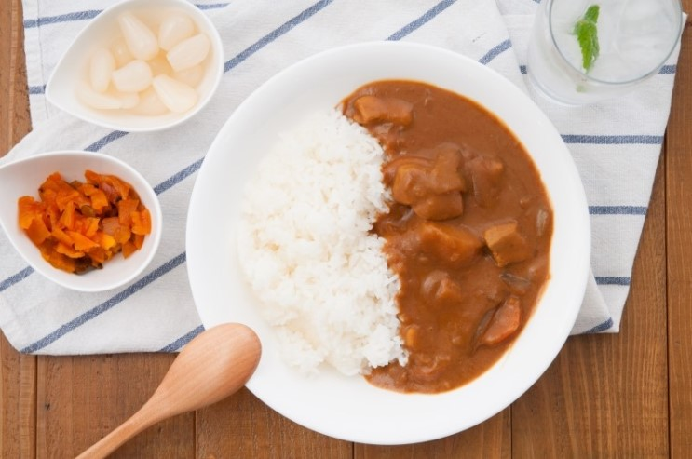
근대일본의 식문화
화양절충-일본식과 서양식을 절충한다
대표적인 화양절충 음식
돈까스 오므라이스 카레라이스

Slide 7

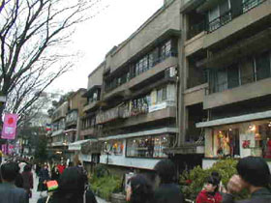
근대일본의 주거문화
서양식 주택의 인기
1922년 도쿄 평화 기념 박람회 문화주택
1923년 관동대지진 아파트

Slide 8
감사합니다

